Slide 1
Практическая подготовка
Государственное бюджетное образовательное учреждение высшего профессионального образования «Красноярский государственный медицинский университет имени профессора В.Ф. Войно-Ясенецкого» Министерства здравоохранения Российской Федерации
Фармацевтический колледж
Фармация
33.02.01
Выполнила работу студентка 2 курса, 202 группы Прач Ольга Григорьевна

Slide 2
Цель
оказание медицинской помощи в условиях борьбы с распространением новой коронавирусной инфекцией COVID-19 в колл-центрах, регистратурах медицинских организаций.

Slide 3
Вид деятельности
дистанционная консультационная поддержка населения по вопросам организации медицинской помощи при подозрении на новую коронавирусную инфекцию COVID-19, в том числе консультирование лиц, в отношении которых в соответствии с законодательством Российской Федерации в области обеспечения санитарно-эпидемиологического благополучия населения приняты меры по изоляции.

Slide 4
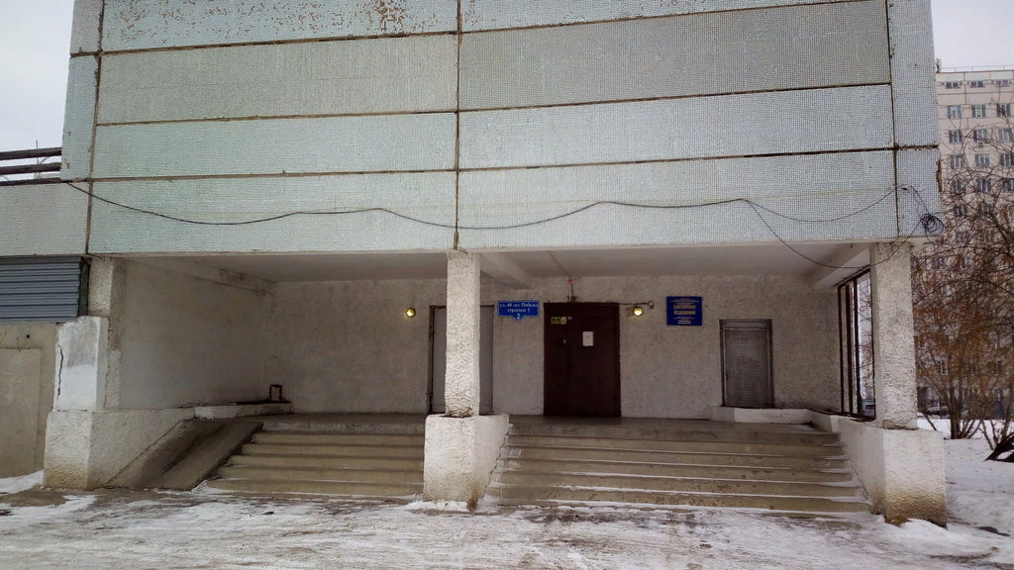
Место прохождения практической подготовки
Красноярская межрайонная больница № 2, поликлиника № 1

Slide 5
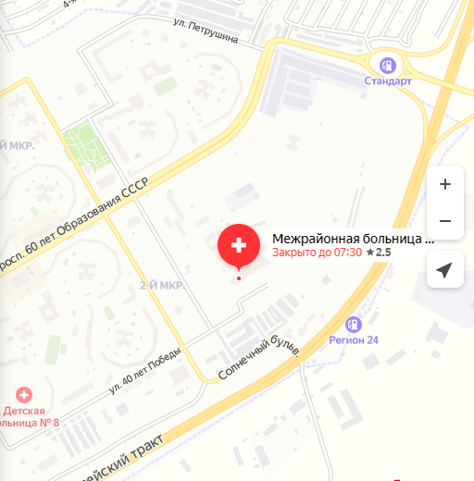
Адрес
ул. 40 лет Победы, 2, стр. 3, жилой район Солнечный

Slide 6
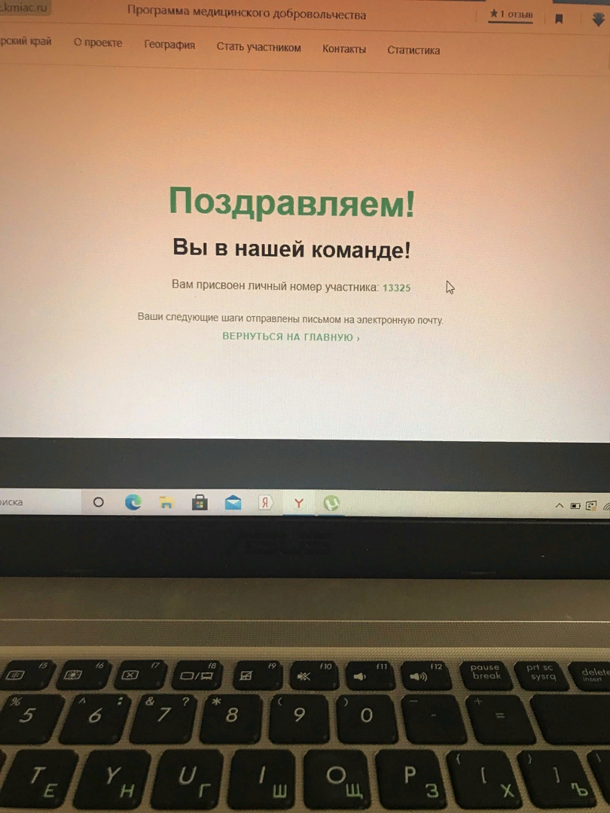
Регистрация на сайте kmiac

Slide 7
Виды работ в колл-центре
-Ознакомление с программой УКМС
-Оформление вызовов на дом
-Оформление заявок на рецепт
-Оформление людей с положительным COVID

Slide 8
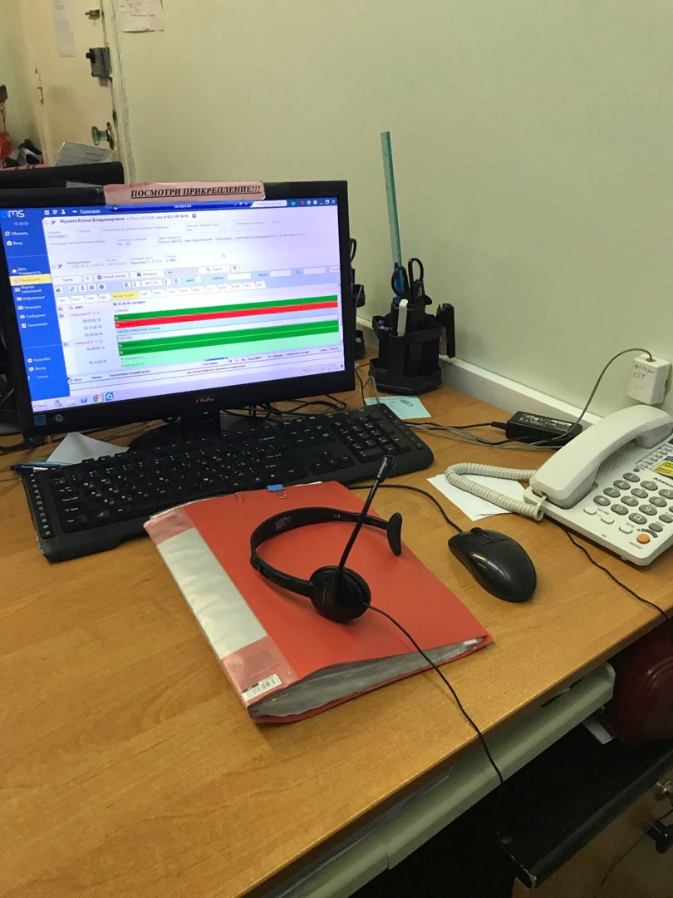

Slide 9
Вывод
Практическая подготовка проходила в call-центре. Я получила большой жизненный опыт, работая с людьми. Были некоторые трудности при работе с пациентами, но я постоянно училась с ними справляться , а доброжелательный коллектив мне в этом помогал. За короткий срок я стала компетентной при консультации пациентов, самостоятельно выполняла все задачи и была рада им оказывать помощь. Работа в call-центре развила во мне следующие качества, как стрессоустойчивость, терпеливость и ответственность, я осознала всю значимость и важность данного вида деятельности, а также изменилось отношение к эпидемиологической ситуации в нашем городе.

